Slide 1
插件开发成长计划系列教程
第七章 阶段性开发实战-上篇

Slide 2
目录 CONTENT
SEC 01
知识点回顾
SEC 02
课题讲解
SEC 03
知识点讲解
SEC 04
部分代码展示
SEC 05
课后作业和常见问题
Notes:
图表相关等帆软官方提供新接口再讲解，现在版本开发图表实在是比较麻烦不好出系统的教程

Slide 3
知识点回顾
第一章：环境搭建，自定义函数 FunctionDefineProvider TAG
第二章：插件开发基础知识，WebResourceProvider TAG
第三章：需求分解，拦截器的使用GlobalRequestFilterProvider ，EmbedRequestFilterProvider TAG
第四章：fineUI入门，HttpHandlerProvider TAG
第五章：插件内建数据库CRUD，DecisionDBAccessProvider TAG
第六章：控件开发入门，JS,CSS注入报表，CellWidgetOptionProvider TAG
Notes:
设计灵感来源于Vue的响应式方案

Slide 4
课题
客户希望实现一个token单点登录和ip限制登录,不在设置ip段内请求不允许访问，ip段可以设置，希望我们能提供一个界面让用户手动去维护token和用户之间的联系性（一个token对应一个用户），可以配置单个用户可以在哪几个ip进行登录（一个用户可以对应多个ip）。
Notes:
设计灵感来源于Vue的响应式方案

Slide 5
课题分解
通过阅读需求可以知道客户需要配置两个维度 1.token和用户之间的关联关系
2.用户和ip之间的关联关系
这里可以想到我们第五章讲到的数据库存取，新建2张表来存储这些关系
1.user_token_relationship
user_name,token
2.user_ip_relationship
user_name,ip
Notes:
设计灵感来源于Vue的响应式方案

Slide 6
使用Tag
<extra-decision>
<DecisionDBAccessProvider class="com.fr.plugin.IPTokenPluginDecisionDBAccessProvider"/>
</extra-decision>
使用步骤：
1.registerDAO
2注入onDBAvailable
3.编写dao和entity（表）
Notes:
设计灵感来源于Vue的响应式方案

Slide 7
课题分解
然后是实现单点登录效果。
由于考虑到其需求中有一个ip拦截限制，故只能使用GlobalRequestFilterProvider 进行拦截
主要逻辑：
1.当收到请求时判断当前请求是否包含token。
2.如果有用户名判断用户名和ip是否存在关联，存在就放行，不存在就阻断并报错
3.判断是否有token参数如果有，查询表中是否有对应用户，如果有进行登录并放行如果没有，就直接放行。
Notes:
设计灵感来源于Vue的响应式方案

Slide 8
使用的Tag
<extra-decision>
<GlobalRequestFilterProvider class="com.fr.plugin.IpTokenGlobalRequestFilter"/>
</extra-decision>
Notes:
设计灵感来源于Vue的响应式方案

Slide 9
课题分解
最后需要实现配置关联关系，这里需要用到我们第四章和第五章学到的FineUI和接口访问。
主要逻辑：
1.新学习SystemOptionProvider接口扩展决策平台的菜单
2.使用fineUI 编写出两个表格和操作对象
3.使用接口提供数据库的增删改查接口
4.整合fineUI和接口
这部分在下一章进行演示
Notes:
设计灵感来源于Vue的响应式方案

Slide 10
课后作业
1.通过代码建立Ip和用户映射表，通过代码建立用户和token映射表
2.实现GlobalRequestFilterProvider 拦截token并登录
3.有能力的同学可以尝试注入js和css完成菜单
在下一章我们将完成后台fineui编写界面来完成接口请求和数据库curd
第五章：
https://code.fanruan.com/onlyxx/lean_5
本次作业领取截止时间：
2021-01-06
作业提交方式：
论坛提交作业
Notes:
通过多阅读官方的插件类能更加快速的学习插件开发课程

Slide 11
作业格式要求
1.文件夹命名
文件夹名称以论坛用户名+括号UID+当前课时（论坛名称可以通过论坛个人主页直接复制）
例如：
onlyxx（uid：90929）第七课作业
文件夹内容：
1.插件源码文件夹
2.插件运行后效果截图
3.设计或使用文档（后续课程可能会要求）
最后将这个文件夹压缩成ZIP格式压缩文件提交到论坛

Slide 12
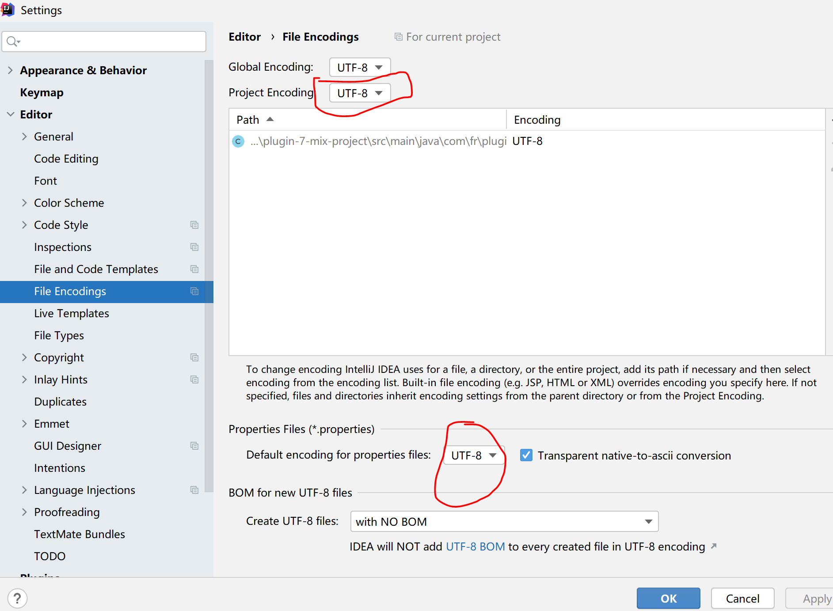
上次课程问题回顾
出现gradle utf8无法映射的字符时，检查项目的编码是否时utf8改成utf8 后将之前乱码的中文改正就不会报错了
tasks.withType(JavaCompile) {
options.encoding = "UTF-8"
}
Notes:
通过多阅读官方的插件类能更加快速的学习插件开发课程

